Slide 1
LPOB 04: Diffraction par des structures périodiques dans différents domaines de la physique
Léa Cascaro | L3

Slide 2
Plan & bibliographie
L3
Diffraction par un réseau
Interférence à N ondes
Prise en compte de la diffraction
réseau blasés
Application à la couleurs des objets
Diffraction par les rayons X
Position du problème
Condition De Bragg
Les facteurs de structure et de forme
Ouverture diffraction neutron
H Prépa réseau de blasé
Asford
Kittel
Walter appeld (TF de Fourrier)

Slide 3
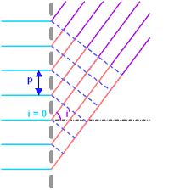
I) 1)Interférence à N ondes
Poser le problème du réseau
calcule de l’intensité à dans le plan focal d’une lentille(condition de fraunhofer)
rappelle des formules via slide
monochromatique incorrect
diffraction de fraunhofer

Slide 4
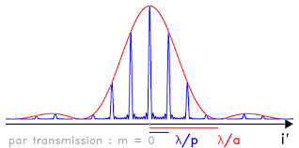
I)2) Prise en compte de la diffraction
On ajoute une extension spatiale au fente
calcule
code python
facteur de forme :
facteur de structure :
Montrer l’universalité de la transformé de fourier pour étudier la persisté d’un systme

Slide 5
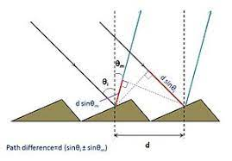
I)3) Réseaux blasés
Principe: changer l’angle d’incidence sur le réseau pour choisir l’ordre d'interférence qu’on visualise

Slide 6
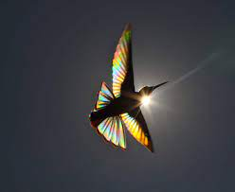
I)4) Application la couleur des solides
Détermination du pas de l’aile du colibri
formule des réseau a=lambda/si(theta)
distnance en orde ~2cm
focale ~5cm
2micro

Slide 7
II)1)Position du problème
formule du réseau à 3D
choc élastique -> relation sur kincident et kfinal

Slide 8
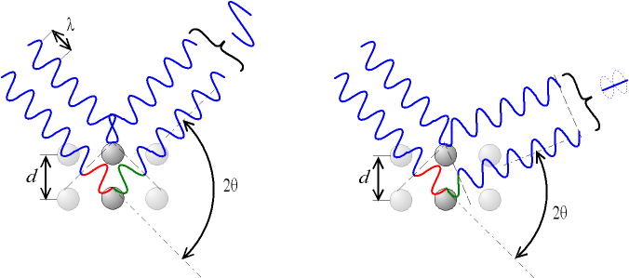
II) 2) Condition de Bragg
Introduction à la loi de bragg :
n lambda= 2dsin(theta)

Slide 9
II) 3) Facteur de structure et de forme
Ouverture chimie: ADN , protéine, virus

Slide 10
Appronfidre
Echographie: Réseau d'émission
Radar:
Réseau de télescope:

